Slide 1



Slide 2






تعيين تلميذ(ة) للإجابة.
توجيهات و شرح التعليمات.
عرض فيديو.
المرور بين الصفوف للمساعدة و تصحيح الإنجازات.
عمل في ثنائيات.
نهاية الشريط، المرور إلى الشريحة الموالية.

Slide 3

تنظيم حصص الأسبوع
اليوم 4 -
اليوم1 -
أنشطة اعتيادية.
قراءة : استثمار النص.
الاستماع والتحدث : الإنتاج.
تمارين كتابية: البنيات اللغوية.
أنشطة اعتيادية.
معجم.
الاستماع والتحدث.
الطلاقة.
اليوم 5 -
اليوم 2 -
أنشطة اعتيادية.
الاستماع والتحدث : إعادة الإنتاج.
قراءة: استخلاص العبرة.
تعبير كتابي.
إملاء 2/2..
أنشطة اعتيادية.
الاستماع والتحدث : عناصر الحكاية.
القراءة استراتيجية المفردات.
خط ونقل.
اليوم 6 -
اليوم 3 -
أنشطة اعتيادية الطلاقة: توليف ودعم.
توليف ودعم.
قراءة إثرائية.
أنشطة اعتيادية.
الاستماع والتحدث : البنية السردية / لعب الأدوار.
قراءة: استراتيجية الفهم.
إملاء ½ .

Slide 4








هيكلة حصة اليوم
- 01 انشطة اعتيادية
نشيد : «حيوانات البحر».
كلمات بصرية.
- 02طلاقة
توليف ودعم.
- 03أنشطة التوليف و الدعم
إستراتيجية الصفة المضافة ــــــ إستراتيجية الفهم ــــــ الجملة الفعلية ــــــ ملء بطاقة معلومات.
- 04قراءة إثرائية
أنا والطبيعة: الفهم والاستثمار

Slide 5

عند نهاية الحصة
على الأقل 80 % من المتعلمين سيكونون قادرين على:
قراءة فقرات بطلاقة، والإجابة على أسئلة الفهم.
استثمار التعلمات السابقة لإنجاز تمارين تطبيقية.
قراءة وفهم قصة جديدة

Slide 6

افتتاح الحصة
افتتاح الحصة
الترحيب وتدبير السلوك.
الأنشطة الاعتيادية: نشيد : «حيوانات البحر»/ كلمات بصرية.

Slide 7



اختتام الحصة
قراءة إثرائية
أنشطة التوليف والدعم
الطلاقة
افتتاح الحصة
مرحبا بكم . سننطلق في حصة اللغة العربية .

Slide 8


اختتام الحصة
قراءة إثرائية
أنشطة التوليف والدعم
الطلاقة
افتتاح الحصة
قبل أن نبدأ حصة اليوم سأخبركم عن شروط الحصول على نجمة التميز.
في كل حصة سيفوز ثلاثة منكم بالنجمة.
أُنْصِتُ وأَنْتَبِهُ جَيِّداً لِلدَّرْسِ.
دونَ أَن أَقِف، أَرْفَعُ أُصْبُعي لِلْإجابَةِ.

Slide 9


اختتام الحصة
قراءة إثرائية
أنشطة التوليف والدعم
الطلاقة
افتتاح الحصة
ضعوا اللوحة والكراسة في القمطر.

Slide 10

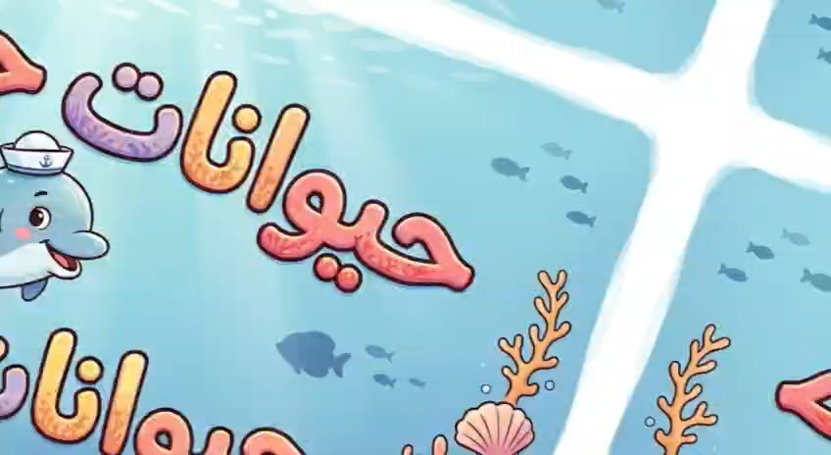
اختتام الحصة
قراءة إثرائية
أنشطة التوليف والدعم
الطلاقة
افتتاح الحصة
أنشدوا.

Slide 11


اختتام الحصة
قراءة إثرائية
أنشطة التوليف والدعم
الطلاقة
افتتاح الحصة
من يقوم للإنشاد؟

Slide 12
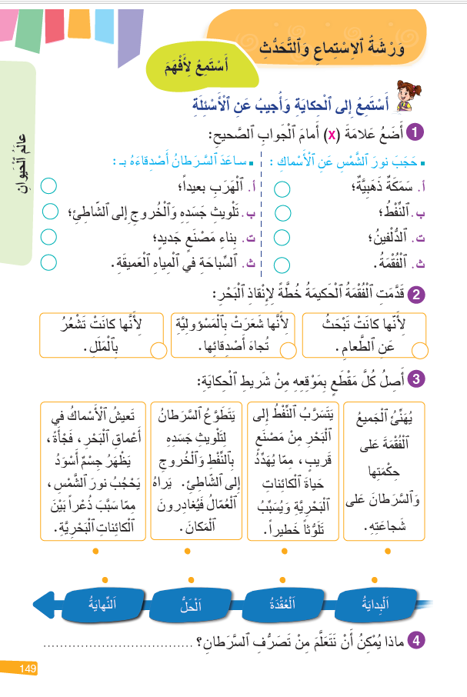
خذوا الواجب المنزلي. سأمر لأراقب إنجازاتكم
إختتام الحصة
قراءة إثرائية
أنشطة التوليف والدعم
الطلاقة
افتتاح الحصة

Slide 13
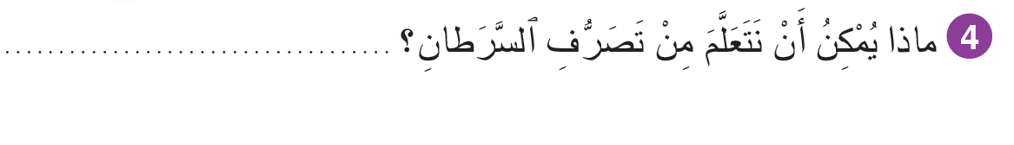
صححوا.
إختتام الحصة
قراءة إثرائية
أنشطة التوليف والدعم
الطلاقة
افتتاح الحصة
أَنَّهُ شُجاعٌ وَبَطَلٌ: لِأَنَّهُ شارَكَ في ٱلْخُطَّةِ وَخَرَجَ إِلى ٱلشّاطِئِ لِكَيْ يُعَلِّمَ ٱلْإِنْسانَ دَرْساً وَيَحْمِيَ ٱلْبَحْرَ مِنَ ٱلتَّلَوُّثِ.

Slide 14
إختتام الحصة
قراءة إثرائية
أنشطة التوليف والدعم
الطلاقة
افتتاح الحصة
من يقرأ؟
يجتاز السؤال فئة المتعلمين المتعثرين.
حَيَواناً
شَعَرْتُ
اَلْحَبّارُ
جِسْمٌ
اَلْبَحْرُ
مَصْنَعاً
جَزيرَةٌ
فُقْمَةٍ

Slide 15
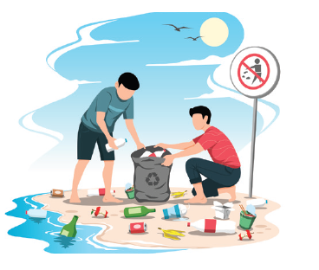
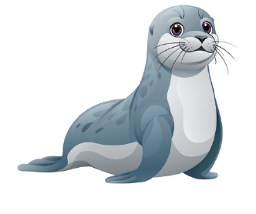
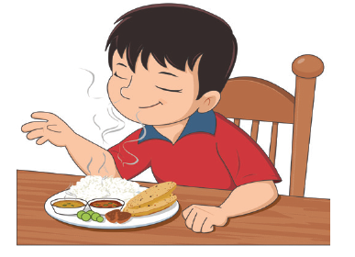


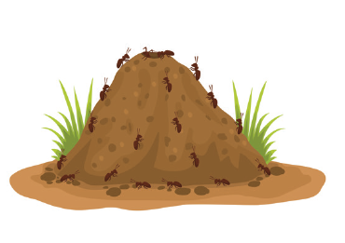
إختتام الحصة
قراءة إثرائية
أنشطة التوليف والدعم
الطلاقة
افتتاح الحصة
سأشير إلى الصورة وأنتم تقولون الجملة التي تعبر عنها الصورة.

Slide 16
إختتام الحصة
قراءة إثرائية
أنشطة التوليف والدعم
الطلاقة
افتتاح الحصة
من يقرأ؟ من يركب جملة مستعملا .....؟
تَلَوُّثٌ
اَلْفُقْمَةُ
تَفوحُ
اَلْحَبّارُ
تُشَيِّدُ
تَحْجُبُ

Slide 17
طلاقة
- 02 طلاقة
توليف ودعم.

Slide 18

إختتام الحصة
قراءة إثرائية
أنشطة التوليف والدعم
الطلاقة
افتتاح الحصة
ستتدربون على قراءة كلمات وقراءة فقرات.

Slide 19
اختتام الحصة
قراءة إثرائية
أنشطة التوليف والدعم
الطلاقة
افتتاح الحصة
لنقرأ معا.
اَلَّتي
حافَّةِ
أَنْفُسَهُمْ
بَيْنَما
أَحَدُهُمْ
بَعْدَما
جانِبٍ
واحِدَةً

Slide 20
اختتام الحصة
قراءة إثرائية
أنشطة التوليف والدعم
الطلاقة
افتتاح الحصة
من يقرأ؟
اَلَّتي
حافَّةِ
أَنْفُسَهُمْ
بَيْنَما
أَحَدُهُمْ
بَعْدَما
جانِبٍ
واحِدَةً

Slide 21

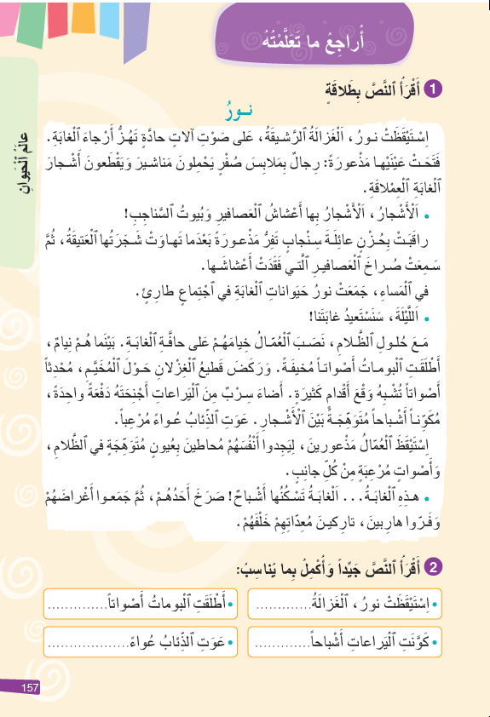
إختتام الحصة
قراءة إثرائية
أنشطة التوليف والدعم
الطلاقة
افتتاح الحصة
خذوا كراساتكم. ص 157

Slide 22
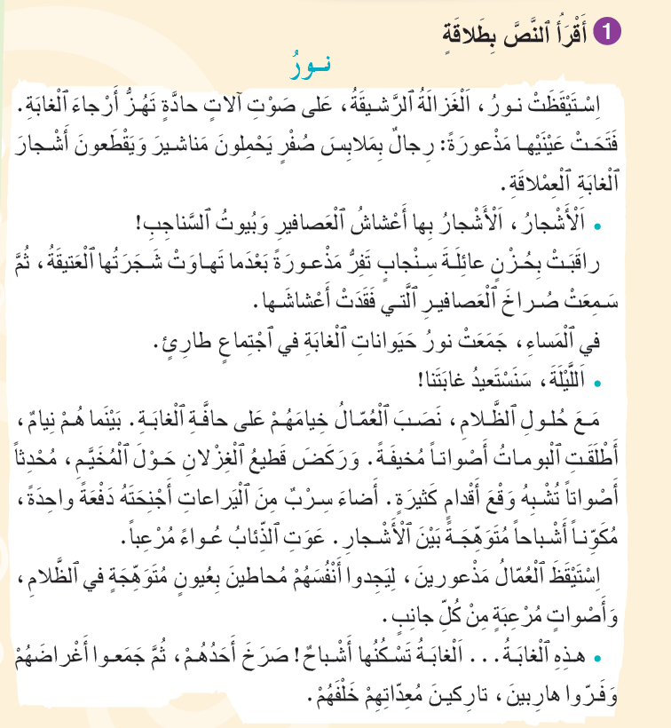
إختتام الحصة
قراءة إثرائية
أنشطة التوليف والدعم
الطلاقة
افتتاح الحصة
تابعوا معي. سأقرأ النص.

Slide 23
إختتام الحصة
قراءة إثرائية
أنشطة التوليف والدعم
الطلاقة
افتتاح الحصة
نقرأ معا؛ أنا أقرأ وأنتم تُرددون بعدي.

Slide 24

إختتام الحصة
قراءة إثرائية
أنشطة التوليف والدعم
الطلاقة
افتتاح الحصة
خذوا كراساتكم؛ اقرؤوا النص قراءة هامسة وضعوا خطا تحت هذه الكلمات.
سأمر بين الصفوف لمساعدتكم.
اَلَّتي
حافَّةِ
أَنْفُسَهُمْ
بَيْنَما
أَحَدُهُمْ
بَعْدَما
جانِبٍ
واحِدَةً

Slide 25
إختتام الحصة
قراءة إثرائية
أنشطة التوليف والدعم
الطلاقة
افتتاح الحصة
من يقرأ الفقرة 1؟ من يتابع؟

Slide 26
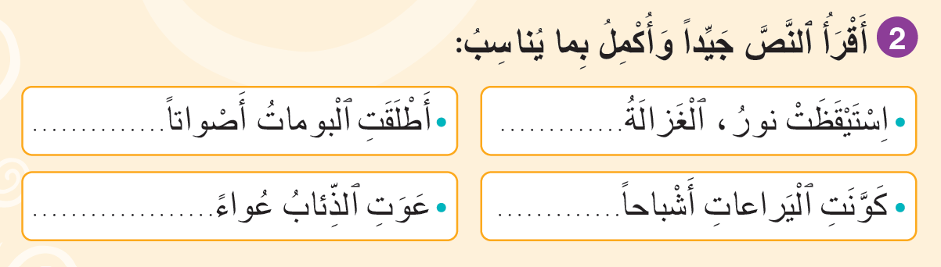
إختتام الحصة
قراءة إثرائية
أنشطة التوليف والدعم
الطلاقة
افتتاح الحصة
بعد أن قرأنا النص – أكملوا الجمل بالصفة المناسبة:

Slide 27
إختتام الحصة
قراءة إثرائية
أنشطة التوليف والدعم
الطلاقة
افتتاح الحصة
صححوا.
مُخيفَةً
ٱلرَّشيقَةُ
مُرْعِباً
مُتَوَهِّجَةً

Slide 28
إختتام الحصة
قراءة إثرائية
أنشطة التوليف والدعم
الطلاقة
افتتاح الحصة
سنجيب عن الأسئلة. من يقرأ السؤال 1؟ عودوا إلى النص للبحث.
يكتب الأستاذ الأسئلة على السبورة الجانبية ويطلب من الفئة المتحكمة الإجابة عنها على الدفاتر.
لِماذا قَلِقَتِ ٱلْغَزالَةُ عِنْدَما قُطِعَتِ ٱلْأَشْجارُ؟
ما خُطَّةُ ٱلْغَزالَةِ لِإِنْقاذِ ٱلْغابَةِ؟
لِماذا هَرَبَ ٱلْعُمّالُ مِنَ ٱلْغابَةِ ؟

Slide 29
إختتام الحصة
قراءة إثرائية
أنشطة التوليف والدعم
الطلاقة
افتتاح الحصة
سنجيب عن الأسئلة. من يقرأ السؤال 1؟ عودوا إلى النص للبحث.
يطلب من الفئة المتعثرة إعادة قراءة الفقرة الأولى والإجابة عن سؤال الفهم.
مَنِ ٱسْتَيْقَظَ عَلى صَوْتِ ٱلْآلاتِ ٱلْحادَّةِ؟

Slide 30
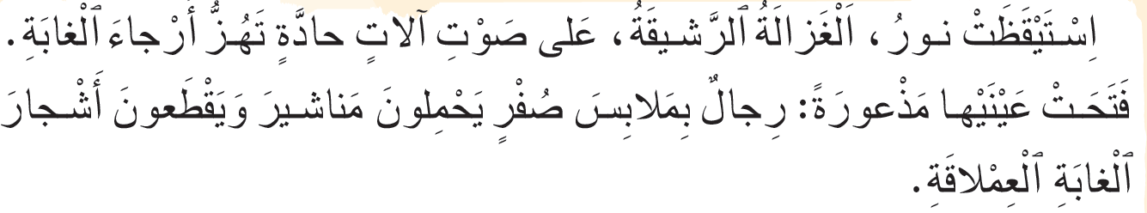
إختتام الحصة
قراءة إثرائية
أنشطة التوليف والدعم
الطلاقة
افتتاح الحصة
من يقرأ المقطع من النص؟ من يجيب؟
مَنِ ٱسْتَيْقَظَ عَلى صَوْتِ ٱلْآلاتِ ٱلْحادَّةِ؟

Slide 31
إختتام الحصة
قراءة إثرائية
أنشطة التوليف والدعم
الطلاقة
افتتاح الحصة
من يقرأ؟ انقلوا الجواب على الدفاتر.
مَنِ ٱسْتَيْقَظَ عَلى صَوْتِ ٱلْآلاتِ ٱلْحادَّةِ؟
اِسْتَيْقَظَتْ نورُ عَلى صَوْتِ ٱلْآلاتِ ٱلْحادَّةِِ.

Slide 32
إختتام الحصة
قراءة إثرائية
أنشطة التوليف والدعم
الطلاقة
افتتاح الحصة
من يقرأ السؤال 2؟ عودوا إلى النص للبحث.
يطلب من الفئة المتعثرة إعادة قراءة الفقرة الثانية والإجابة عن سؤال الفهم.
مَتى جَمَعَتْ نورُ حَيَواناتِ ٱلْغابَةِ؟

Slide 33
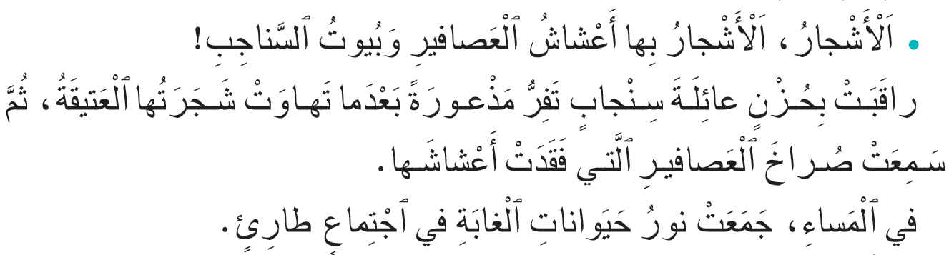
إختتام الحصة
قراءة إثرائية
أنشطة التوليف والدعم
الطلاقة
افتتاح الحصة
من يقرأ المقطع من النص؟ من يجيب؟
مَتى جَمَعَتْ نورُ حَيَواناتِ ٱلْغابَةِ؟

Slide 34
إختتام الحصة
قراءة إثرائية
أنشطة التوليف والدعم
الطلاقة
افتتاح الحصة
من يقرأ؟ انقلوا الجواب على الدفاتر.
مَتى جَمَعَتْ نورُ حَيَواناتِ ٱلْغابَةِ؟
في ٱلْمَساءِ، جَمَعَتْ نورُ حَيَواناتِ ٱلْغابَةِ.

Slide 35
إختتام الحصة
قراءة إثرائية
أنشطة التوليف والدعم
الطلاقة
افتتاح الحصة
من يقرأ السؤال 3؟ عودوا إلى النص للبحث.
يطلب من الفئة المتعثرة إعادة قراءة الفقرة الثالثة والإجابة عن سؤال الفهم.
ماذا نَصَبَ ٱلْعُمّالُ؟

Slide 36
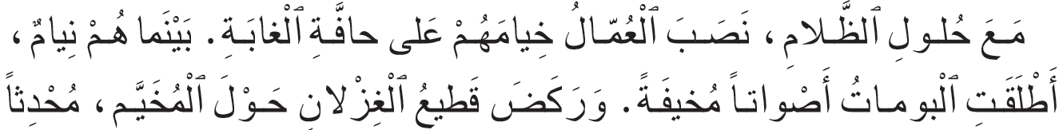
إختتام الحصة
قراءة إثرائية
أنشطة التوليف والدعم
الطلاقة
افتتاح الحصة
من يقرأ المقطع من النص؟ من يجيب؟
ماذا نَصَبَ ٱلْعُمّالُ؟

Slide 37
إختتام الحصة
قراءة إثرائية
أنشطة التوليف والدعم
الطلاقة
افتتاح الحصة
من يقرأ؟ انقلوا الجواب على الدفاتر.
ماذا نَصَبَ ٱلْعُمّالُ؟
نَصَبَ ٱلْعُمّالُ خِيامَهُمْ.

Slide 38
إختتام الحصة
قراءة إثرائية
أنشطة التوليف والدعم
الطلاقة
افتتاح الحصة
من يجيب عن السؤال1؟
يطلب من الفئة المتحكمة الإجابة عن السؤال.
لِماذا قَلِقَتِ ٱلْغَزالَةُ عِنْدَما قُطِعَتِ ٱلْأَشْجارُ؟

Slide 39
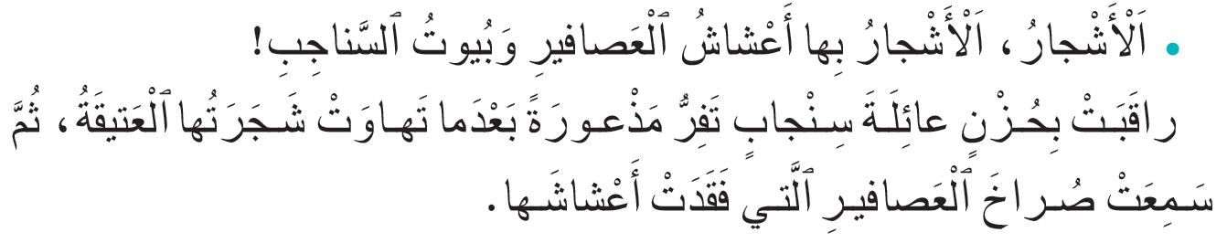
إختتام الحصة
قراءة إثرائية
أنشطة التوليف والدعم
الطلاقة
افتتاح الحصة
من يقرأ المقطع من النص؟ من يجيب؟
لِماذا قَلِقَتِ ٱلْغَزالَةُ عِنْدَما قُطِعَتِ ٱلْأَشْجارُ؟

Slide 40
إختتام الحصة
قراءة إثرائية
أنشطة التوليف والدعم
الطلاقة
افتتاح الحصة
من يجيب عن السؤال 2؟
يطلب من الفئة المتحكمة الإجابة عن السؤال.
ما خُطَّةُ ٱلْغَزالَةِ لِإِنْقاذِ ٱلْغابَةِ؟

Slide 41
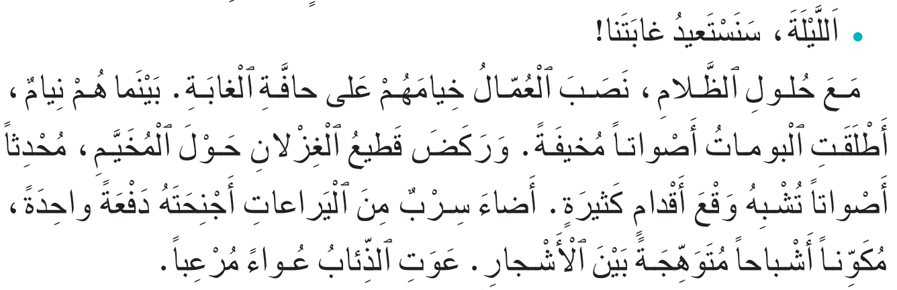
إختتام الحصة
قراءة إثرائية
أنشطة التوليف والدعم
الطلاقة
افتتاح الحصة
من يقرأ المقطع من النص؟ من يجيب؟
ما خُطَّةُ ٱلْغَزالَةِ لِإِنْقاذِ ٱلْغابَةِ؟

Slide 42
إختتام الحصة
قراءة إثرائية
أنشطة التوليف والدعم
الطلاقة
افتتاح الحصة
من يجيب عن السؤال 3؟
يطلب من الفئة المتحكمة الإجابة عن السؤال.
لِماذا هَرَبَ ٱلْعُمّالُ مِنَ ٱلْغابَةِ ؟

Slide 43
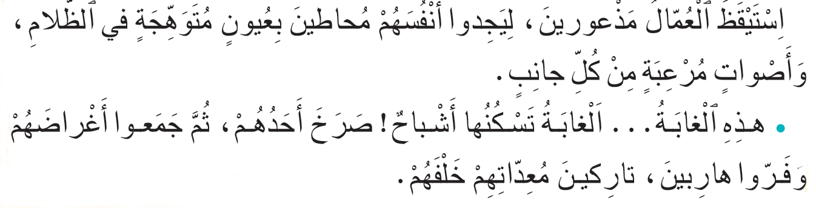
إختتام الحصة
قراءة إثرائية
أنشطة التوليف والدعم
الطلاقة
افتتاح الحصة
من يقرأ المقطع من النص؟ من يجيب؟
لِماذا هَرَبَ ٱلْعُمّالُ مِنَ ٱلْغابَةِ ؟

Slide 44
إختتام الحصة
قراءة إثرائية
أنشطة التوليف والدعم
الطلاقة
افتتاح الحصة
صححوا
لِأَنَّ ٱلْأَشْجارَ بِها أَعْشاشُ ٱلْعَصافيرِ وَبُيوتُ ٱلسَّناجِبِ.
جَمَعَتْ نورُ حَيَواناتِ ٱلْغابَةِ لَيْلاً، ثُمَّ أَخافوا ٱلْعُمّالَ.
هَرَبوا لِأَنَّهُمْ ظَنّوا أَنَّ ٱلْغابَةَ تَسْكُنُها أَشْباحٌ.

Slide 45
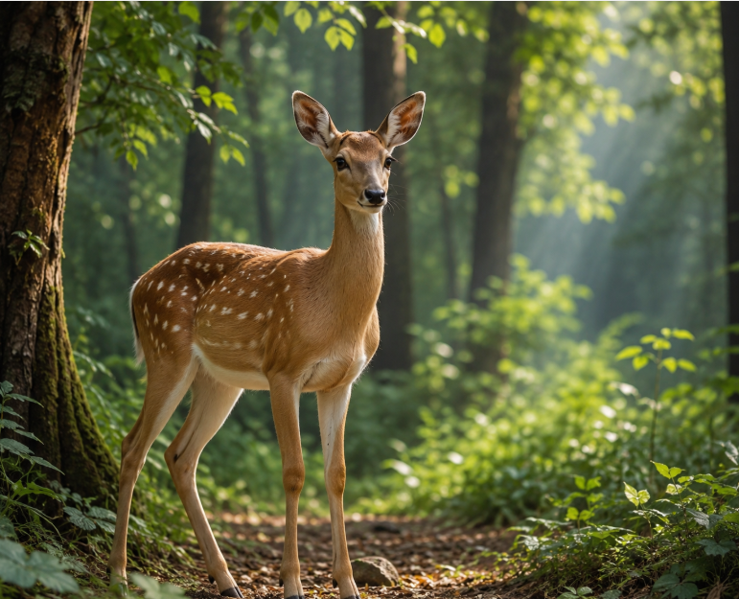
إختتام الحصة
قراءة إثرائية
أنشطة التوليف والدعم
الطلاقة
افتتاح الحصة
على دفاتركم؛ اكملوا ملء بطاقة الغزالة.
اِسْمُ ٱلْحَيَوانِ:..........................
وَسَطُ عَيْشِهِ:............................
غِذاؤُهُ:....................................
صِغارُهُ:...................................

Slide 46
إختتام الحصة
قراءة إثرائية
أنشطة التوليف والدعم
الطلاقة
افتتاح الحصة
صححوا.
اِسْمُ ٱلْحَيَوانِ: اَلْغَزالَةُ
وَسَطُ عَيْشِهِ: تَعيشُ في ٱلْغابَةِ وَٱلسُّهولِ
غِذاؤُهُ: تَتَغَذّى عَلى ٱلْعُشْبِ وَأَوْراقِ ٱلنَّباتاتِ.
صِغارُهُ: يُسَمّى صَغيرُ ٱلْغَزالَةِ خِشْفاً.

Slide 47
قراءة إثرائية
- 04 قراءة إثرائية
أنا والطبيعة: الفهم والاستثمار

Slide 48
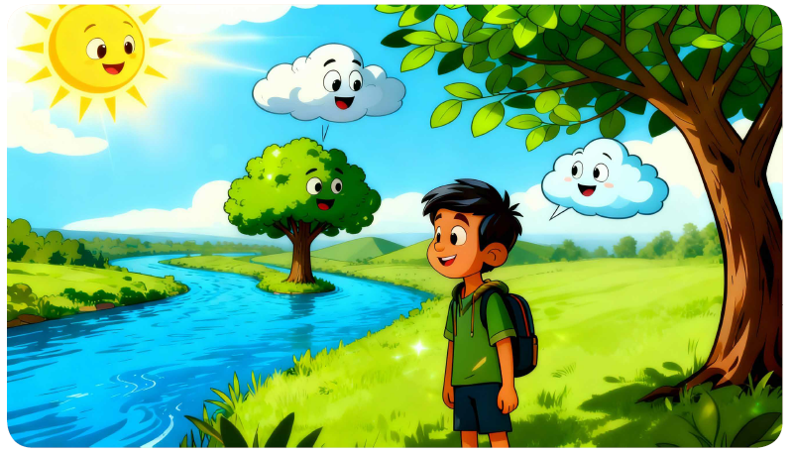
إختتام الحصة
قراءة إثرائية
أنشطة التوليف والدعم
الطلاقة
افتتاح الحصة
من منكم يذكرني بعنوان القصة التي تعرفنا عليها الأسبوع الماضي؟

Slide 49
إختتام الحصة
قراءة إثرائية
أنشطة التوليف والدعم
الطلاقة
النشاط الاعتيادي
قصة" أنا والطبيعة". عم كانت القصة تتحدث؟

Slide 50
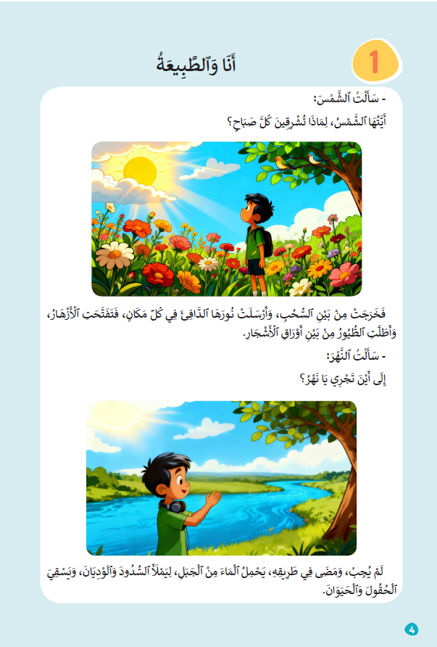
إختتام الحصة
قراءة إثرائية
أنشطة التوليف والدعم
الطلاقة
النشاط الاعتيادي
سأعيد قراءة القصة. وسأطرح عليكم أسئلة. انتبهوا جيدا

Slide 51
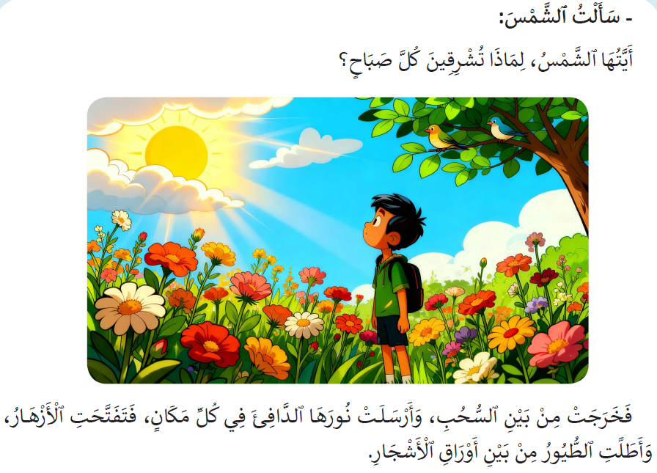
إختتام الحصة
قراءة إثرائية
أنشطة التوليف والدعم
الطلاقة
النشاط الاعتيادي
سأقرأ القصة. انتبهوا جيدا

Slide 52
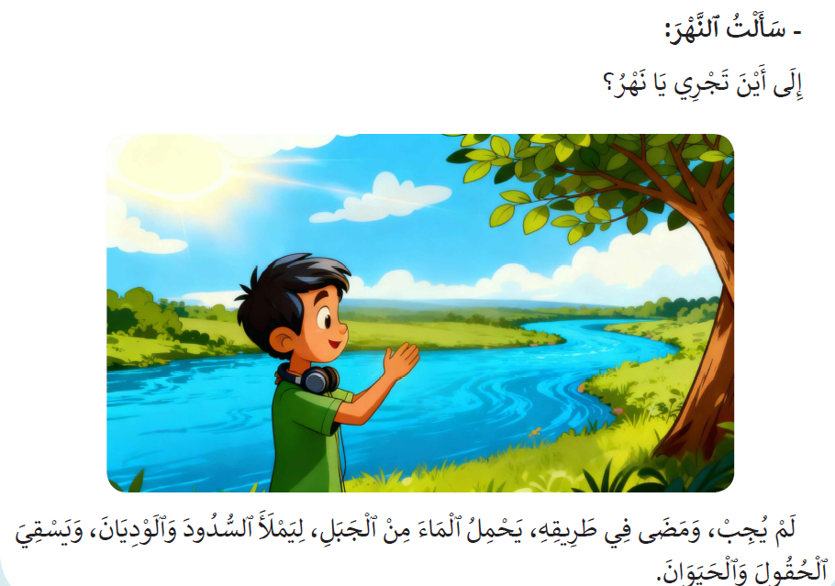
إختتام الحصة
قراءة إثرائية
أنشطة التوليف والدعم
الطلاقة
النشاط الاعتيادي
يتابع الأستاذ القراءة.

Slide 53
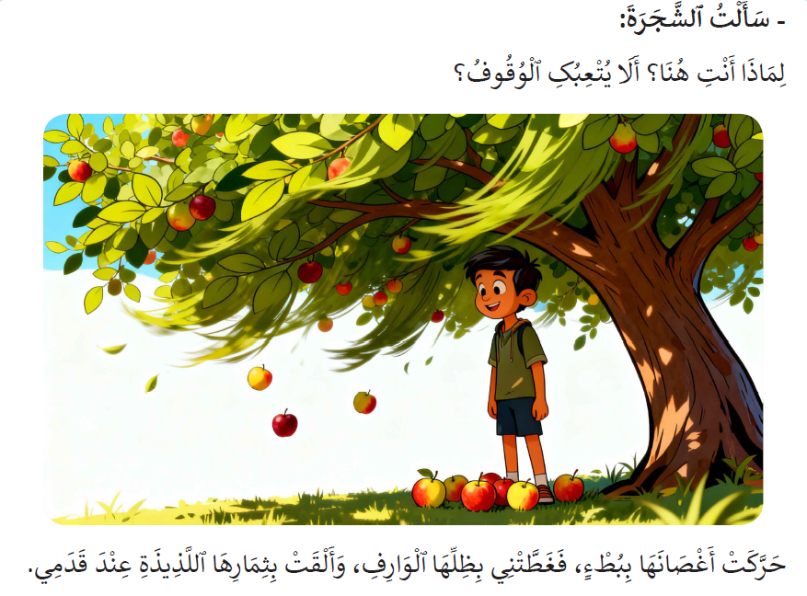
إختتام الحصة
قراءة إثرائية
أنشطة التوليف والدعم
الطلاقة
النشاط الاعتيادي
يتابع الأستاذ القراءة.

Slide 54
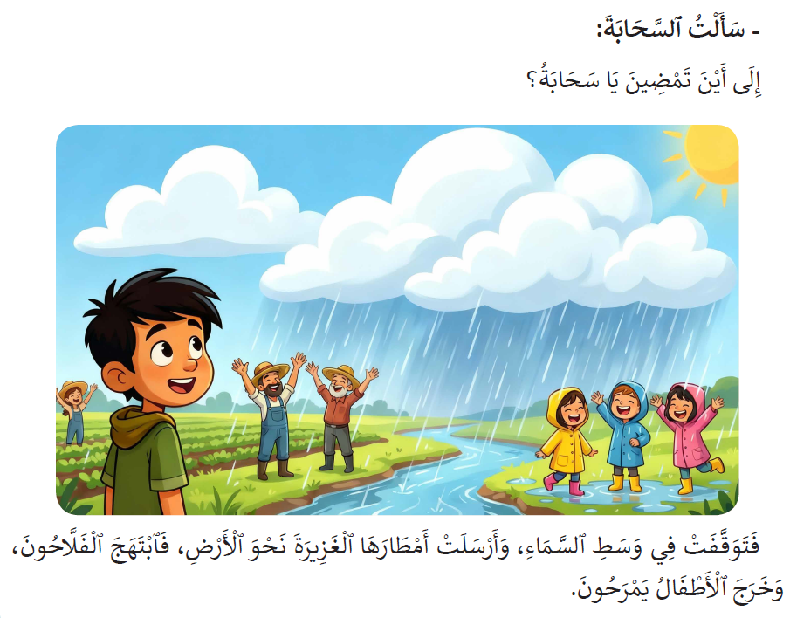
إختتام الحصة
قراءة إثرائية
أنشطة التوليف والدعم
الطلاقة
النشاط الاعتيادي
يتابع الأستاذ القراءة.

Slide 55
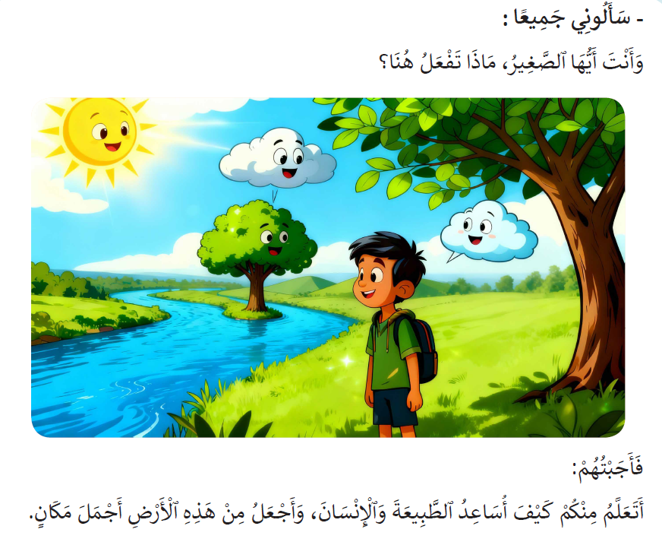
إختتام الحصة
قراءة إثرائية
أنشطة التوليف والدعم
الطلاقة
النشاط الاعتيادي
يتابع الأستاذ القراءة.

Slide 56
إختتام الحصة
قراءة إثرائية
أنشطة التوليف والدعم
الطلاقة
النشاط الاعتيادي
والآن، ستقومون مثنى مثنى لقراءة القصة.

Slide 57
إختتام الحصة
قراءة إثرائية
أنشطة التوليف والدعم
الطلاقة
النشاط الاعتيادي
ثنائي آخر يتابع القراءة؟

Slide 58
إختتام الحصة
قراءة إثرائية
أنشطة التوليف والدعم
الطلاقة
النشاط الاعتيادي
من يتابع القراءة؟

Slide 59
إختتام الحصة
قراءة إثرائية
أنشطة التوليف والدعم
الطلاقة
النشاط الاعتيادي
من يتابع القراءة؟

Slide 60
إختتام الحصة
قراءة إثرائية
أنشطة التوليف والدعم
الطلاقة
النشاط الاعتيادي
من يتابع القراءة؟

Slide 61

إختتام الحصة
قراءة إثرائية
أنشطة التوليف والدعم
الطلاقة
افتتاح الحصة
لماذا يحتاج الناس إلى النهر؟

Slide 62
إختتام الحصة
قراءة إثرائية
أنشطة التوليف والدعم
الطلاقة
افتتاح الحصة
ما فائدة الظل الذي توفره الشجرة؟

Slide 63
إختتام الحصة
قراءة إثرائية
أنشطة التوليف والدعم
الطلاقة
افتتاح الحصة
لماذا فرح الفلاحون عندما نزل المطر؟

Slide 64
إختتام الحصة
قراءة إثرائية
أنشطة التوليف والدعم
الطلاقة
افتتاح الحصة
تخيَّلْ أنَّكَ قابلتَ عنصراً آخرَ من الطبيعة كالريحِ أو البحرِ، ماذا ستسألُهُ وماذا سيُجيبُكَ؟

Slide 65
إختتام الحصة
قراءة إثرائية
أنشطة التوليف والدعم
الطلاقة
افتتاح الحصة
خذوا الألواح رتبوا الجمل حسب ورودها في القصة
سَأَلَ ٱلصَّغيرُ ٱلنَّهْرَ إِلى أَيْنَ يَجْري؛
سَأَلَ ٱلصَّغيرُ ٱلشَّمْسَ لِماذا تُشْرِقُ كُلَّ صَباحٍ؛
أَرْسَلَتِ ٱلسَّحابَةُ أَمْطارَها فَفَرِحَ ٱلْفَلَّاحونَ وَٱلْأَطْفالُ؛
قَرَّرَ ٱلصَّغيرُ أَنْ يَتَعَلَّمَ كَيْفَ يُساعِدُ ٱلطَّبيعَةَ.

Slide 66
إختتام الحصة
قراءة إثرائية
أنشطة التوليف والدعم
الطلاقة
افتتاح الحصة
صححوا.
سَأَلَ ٱلصَّغيرُ ٱلنَّهْرَ إِلى أَيْنَ يَجْري؛
2
سَأَلَ ٱلصَّغيرُ ٱلشَّمْسَ لِماذا تُشْرِقُ كُلَّ صَباحٍ؛
1
أَرْسَلَتِ ٱلسَّحابَةُ أَمْطارَها فَفَرِحَ ٱلْفَلَّاحونَ وَٱلْأَطْفالُ؛
3
  قَرَّرَ ٱلصَّغيرُ أَنْ يَتَعَلَّمَ كَيْفَ يُساعِدُ ٱلطَّبيعَةَ.
4

Slide 67
اختتام الحصة
اختتام الحصة
ماذا تعلمتم اليوم؟
واجباتكم المنزلية.

Slide 68

إلى اللقاء في الحصة المقبلة
اختتام الحصة
قراءة إثرائية
أنشطة التوليف والدعم
الطلاقة
افتتاح الحصة

Slide 69

بناء على إنجازات المتعلمين خلال الممارسة المستقلة
ما تقديرك لنسبة التحكم في هدف الدرس؟
تسجل النسبة على صفحة اليوم من مذكرة الأستاذ.

